Slide 1
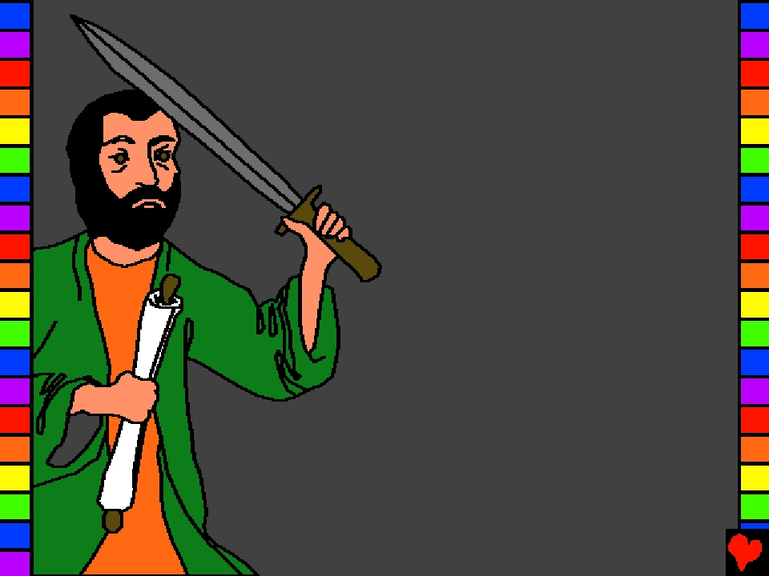
Библија за дјецу
представља
Од
прогонитеља
до
проповједника

Slide 2
написао: Edward Hughes
Илустровао: Janie Forest
Прилагодио: Ruth Klassen
Превео: Dragan Djuric
Продукција: Bible for Children
www.M1914.org
©2012 Bible for Children, Inc.
Дозвола: Имате право да копирате ову причу, све док је не продајете.

Slide 3
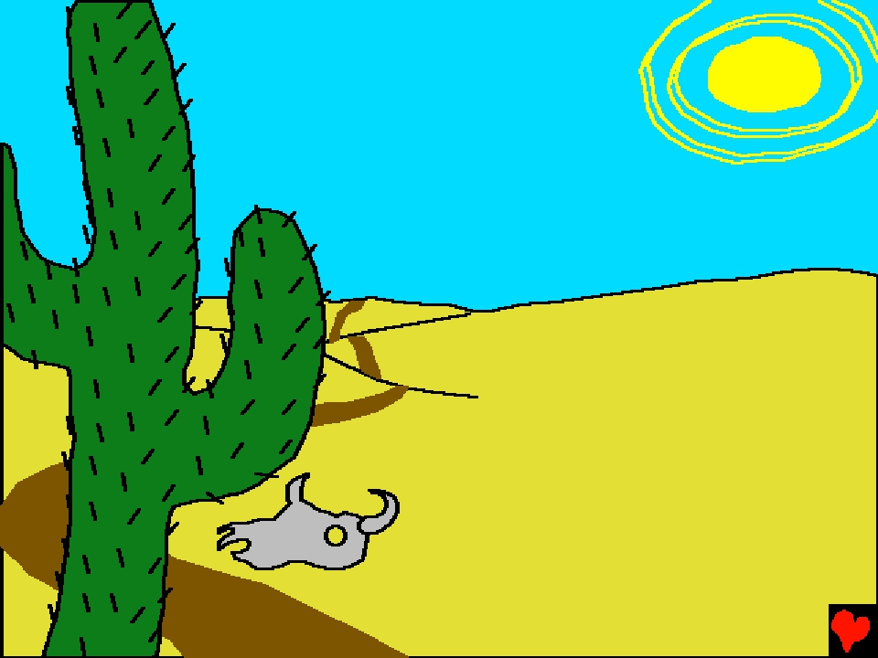
Бог је учинио
велика дјела кроз
Своје одабране
људе у раној цркви.
Један човјек, по имену
Филип, је био заузет
причајући
људима, у
крцатом граду,
о Исусу. Али Бог га
је послао у пустињу.

Slide 4
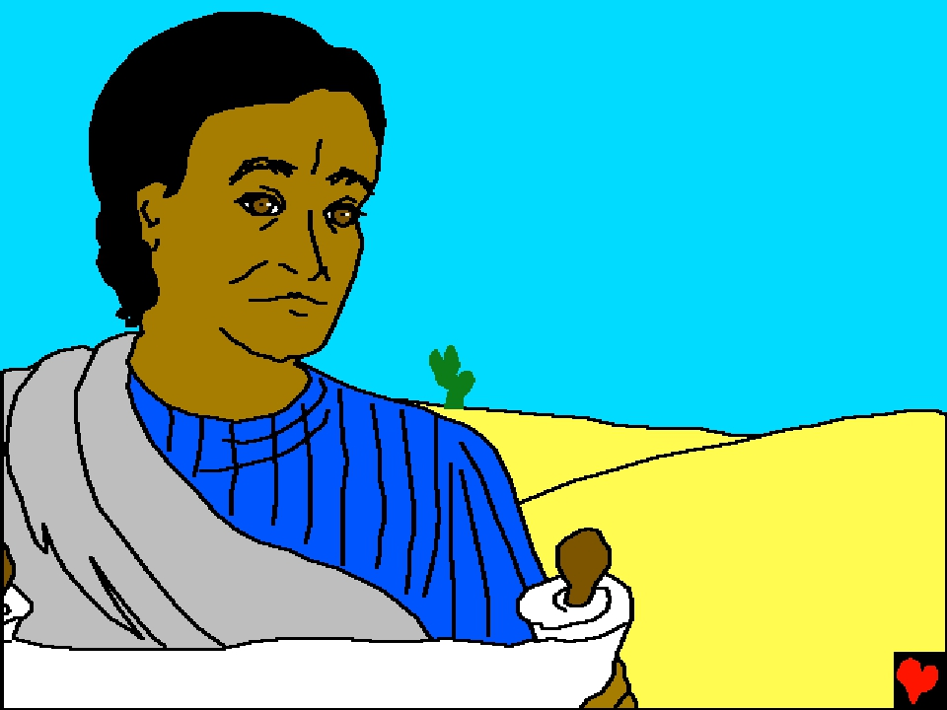
Бог је знао да
је ту био путник,
властелин Кандакије
царице етиопске. Враћао
се кући и читао једну
посебну књигу. Можете
ли погодити о каквој
књизи се ради?

Slide 5
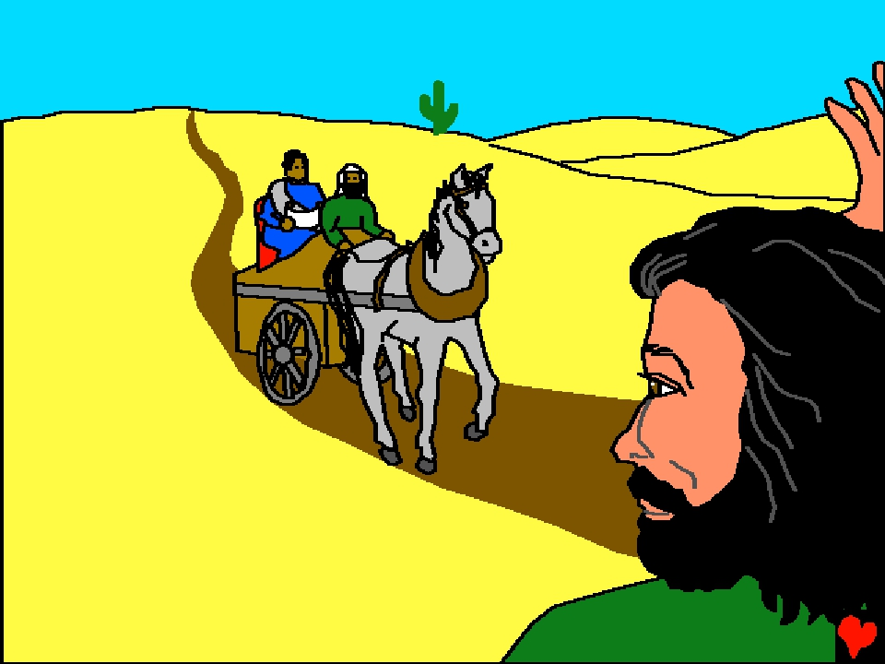
Када је
Филип
послушао
Бога, Бог га
је довео право до
властелина који је
читао Божију ријеч без
разумијевања. Позвао је
Филипа да му се придружи.

Slide 6
„Шта ово значи?”
властелин је упитао
Филипа. Док је кочија
ударала о пустињски пут,
Филип је отворивши
своја уста и почевши
од Писма овог,
проповиједао
му о Исусу.

Slide 7
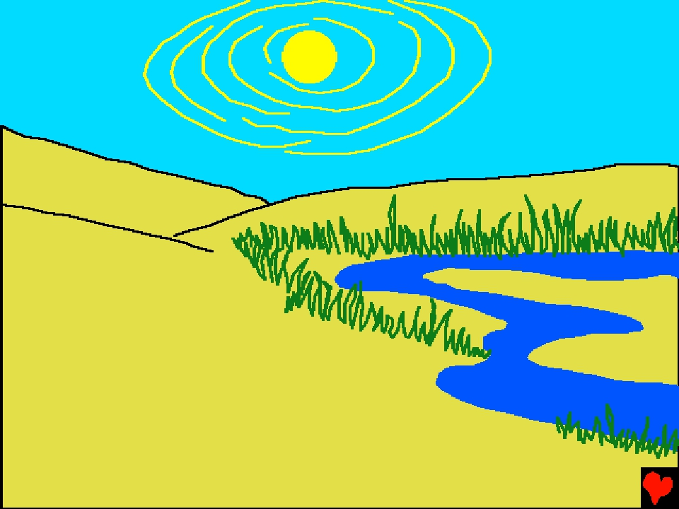
Афрички
властелин је ускоро
повјеровао ријечима Светог
писма да је Исус Христос Син
Божији. Видећи воду, он рече:
„Шта ме спречава да се крстим?”

Slide 8
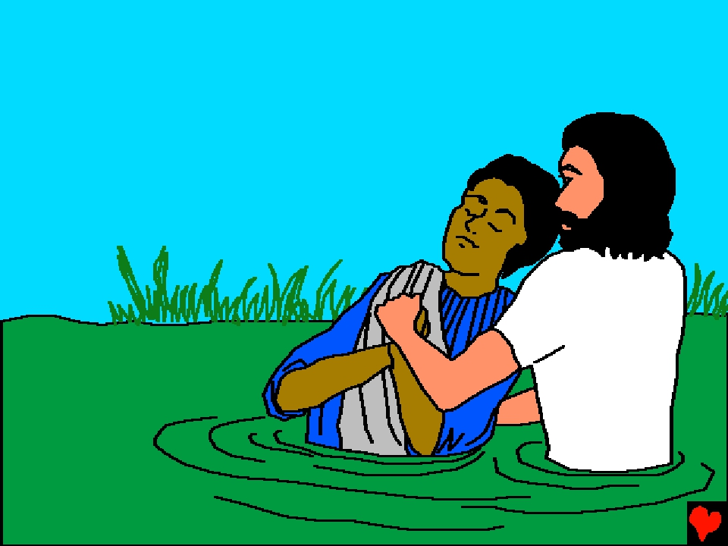
Тада Филип рече: „Ако вјерујеш свим срцем
својим, онда можеш.” Када је властелин
одговорио: „Вјерујем да је Исус
Христос Син Божији” Филип
га уведе у воду и крсти га.

Slide 9
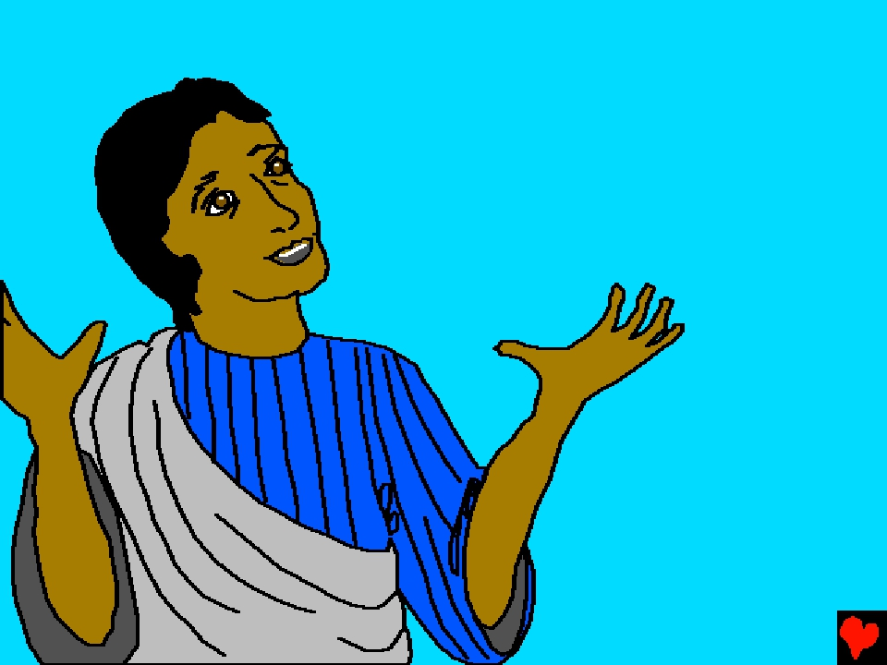
А кад изиђоше из воде, Дух
Господњи узе Филипа и више
га не видје афрички властелин.
Он се, потом, врати у Етиопију
радујући се.

Slide 10
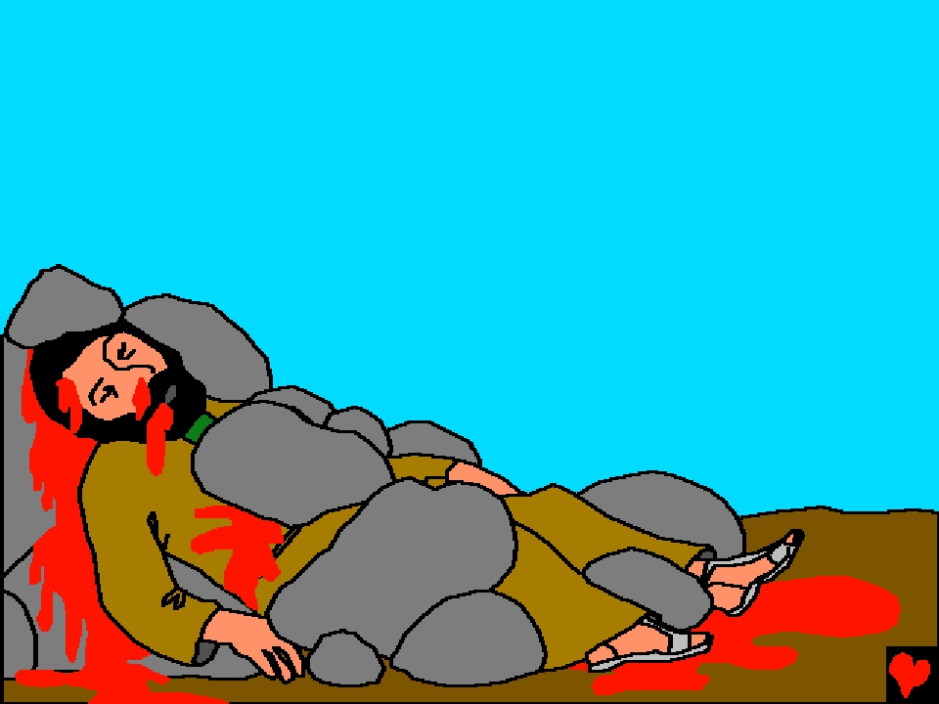
Али неки људи су мрзили хришћане. Стефан, један
од Филипових пријатеља, убијен је од стране
гњевних људи који нису хтјели да им он говори о
Исусу. Човјек по имену Савле из Тарса је помогао
да убију Стефана. Савле је мрзио све хришћане.

Slide 11
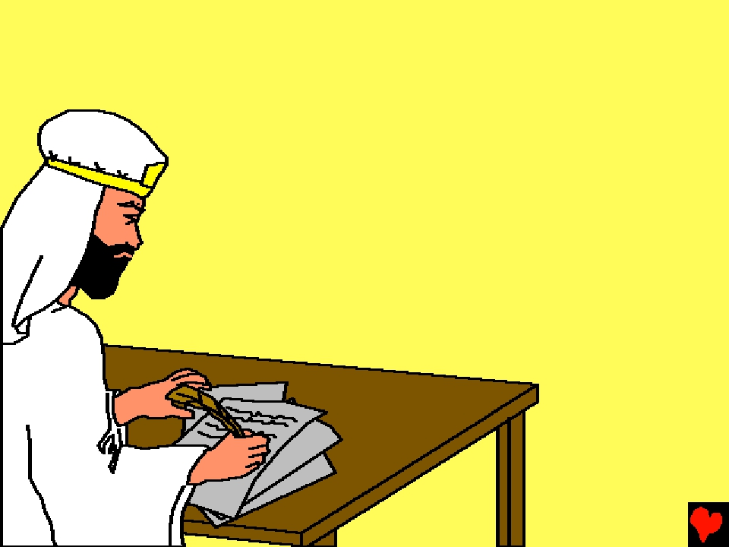
А Савле, дишући пријетњом
и убиством на хришћане, оде
к првосвештенику и доби
дозволу да хвата оне који
слиједе Исуса.

Slide 12
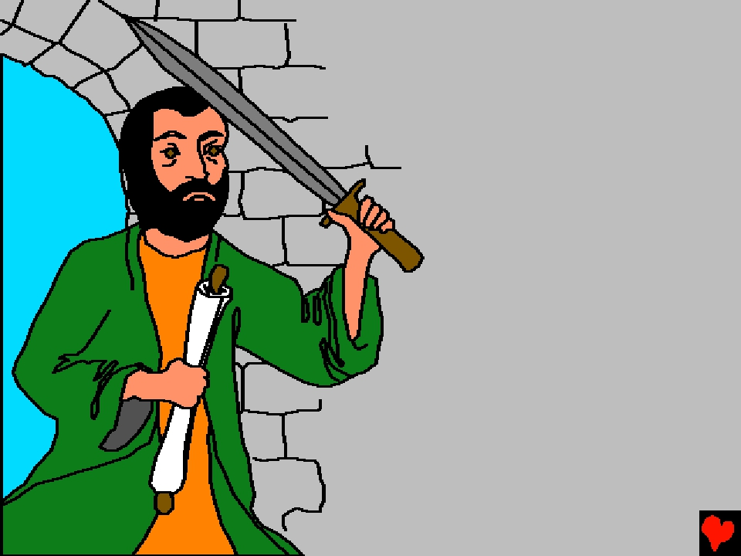
Јадни Савле из
Тарса! Он није
знао да када
наноси зло
Божијем
народу, он у
ствари вријеђа
Господа Исуса
самог. Бог
је морао
зауставити
Савла. Али
како?

Slide 13
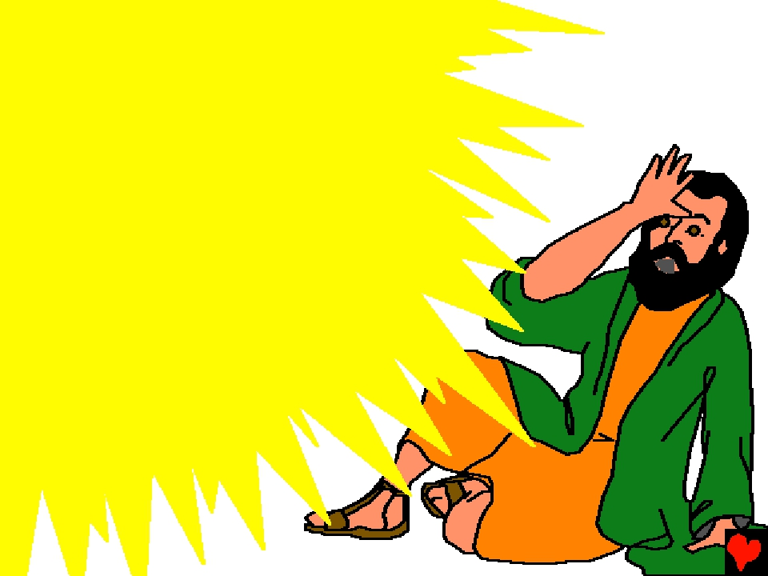
Бог је „ухватио”
Савла! Док је
Савле био на путу
за град Дамаск,
Бог га обасја јаком
свјетлошћу са
неба. Савле је
пао на земљу.
Онда је чуо Глас.

Slide 14
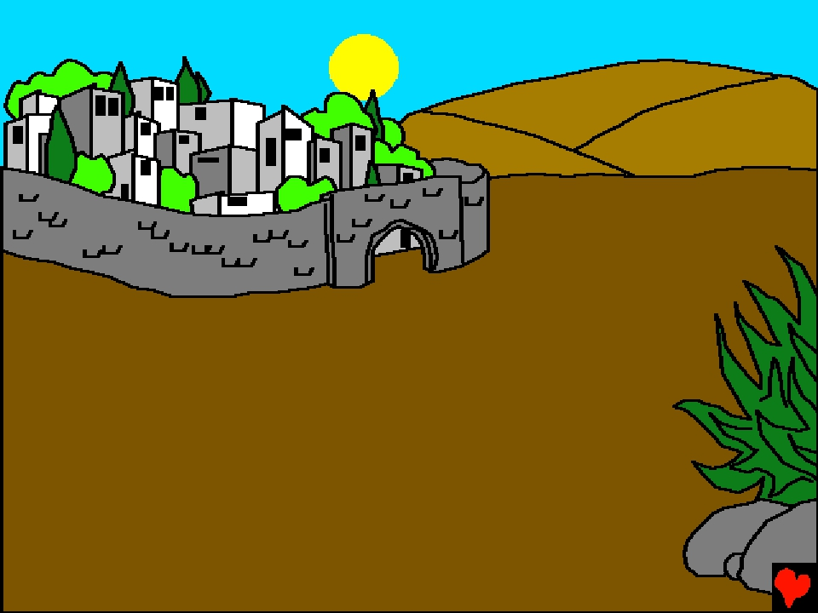
„Ко си ти Господе?” Саул је узвикнуо.
„Ја сам Исус кога ти гониш.” Дрхтећи
и зачуђен Савле је упитао: „Господе,
шта желиш да учиним?” А Господ му
одговори: „Устани и иди у град и биће
ти речено шта требаш учинити?”

Slide 15
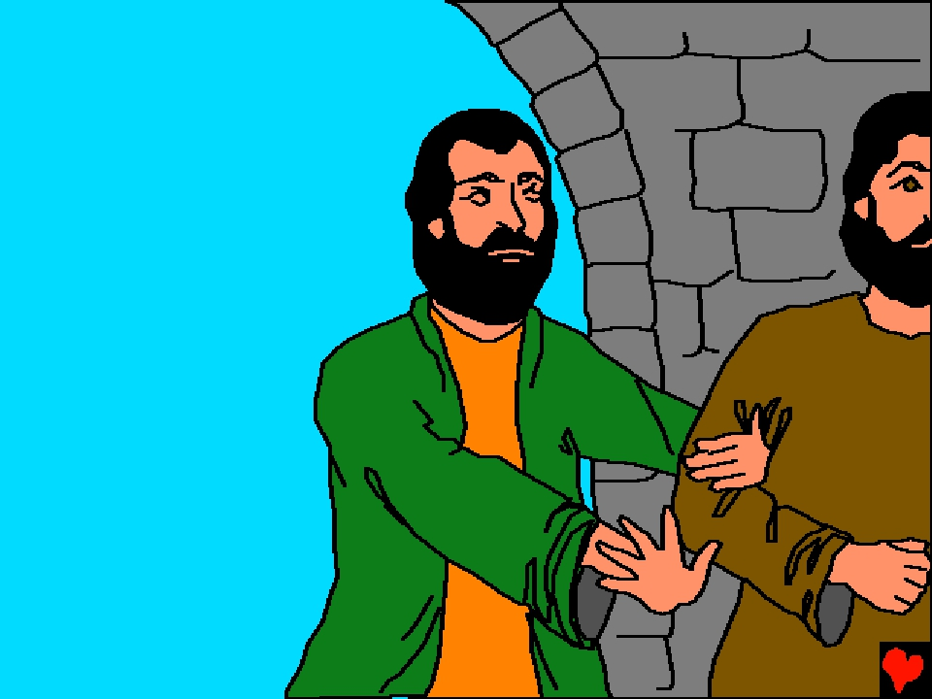
Пратиоци Савлови
су такође чули глас,
али нису никог
видјели. Савле је
устао са земље-и
увидио је да
је слијеп!
Одвели
су га у
Дамаск.

Slide 16
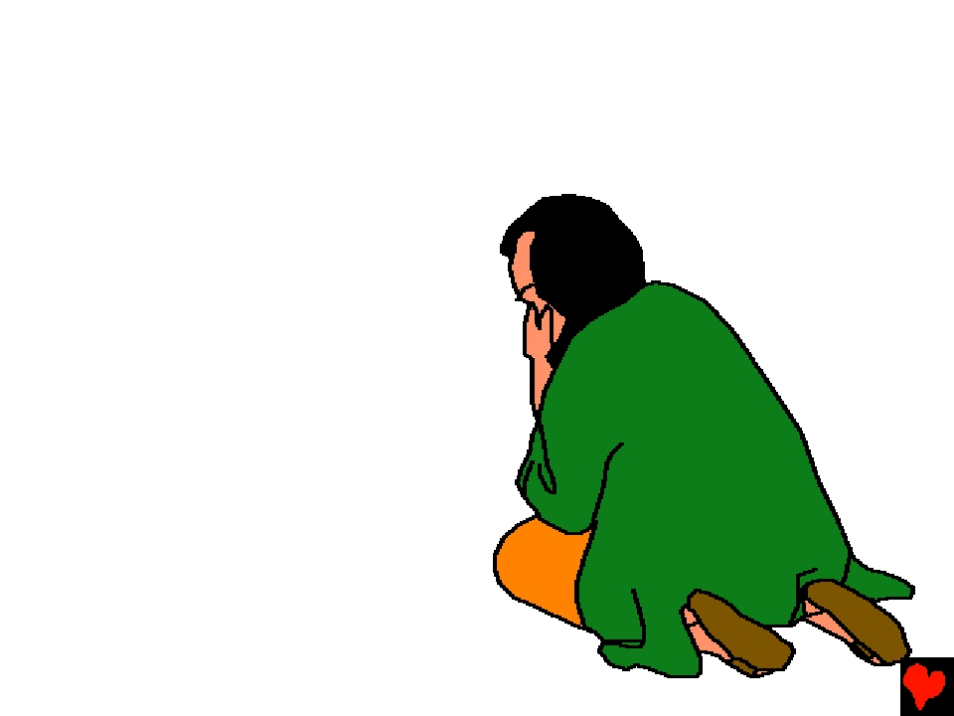
У граду, Савле три
дана ништа није
видио нити је ишта
јео. Можда је провео
вријеме молећи се
Господу Христу Којег
је сусрео на путу за
Дамаск.

Slide 17
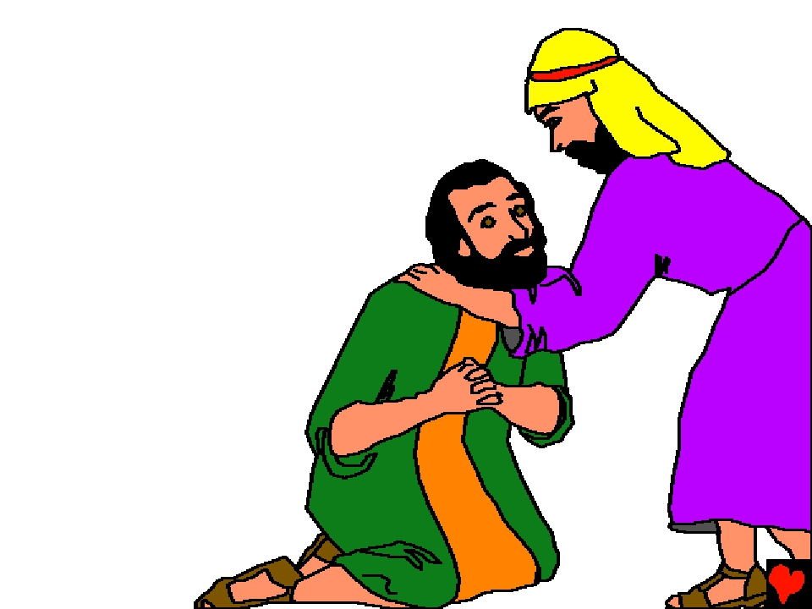
Бог је имао све у плану. У
Дамаску је био свештеник по
имену Ананија. Бог га је
послао да помогне Савлу.
Ананија је био уплашен.
Али је послушао
Господа. Када је
ставио руке на
Савла, сљепило
је нестало-и
Савле се
испунио
Светим
Духом
Божијим.

Slide 18
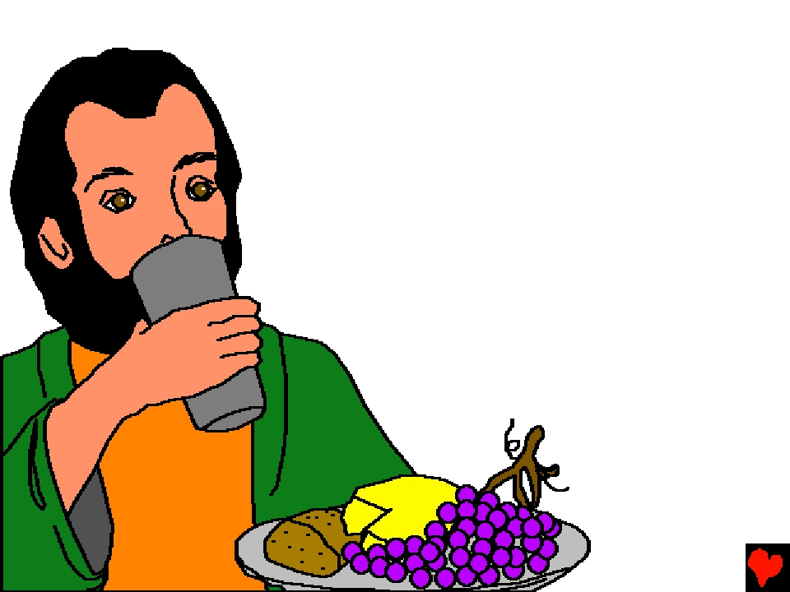
Савле се крстио. Онда је јео.
И када је узео храну, ојачао је.
Савлу је била потребна снага.
Имао је нешто веома важно да
уради.

Slide 19
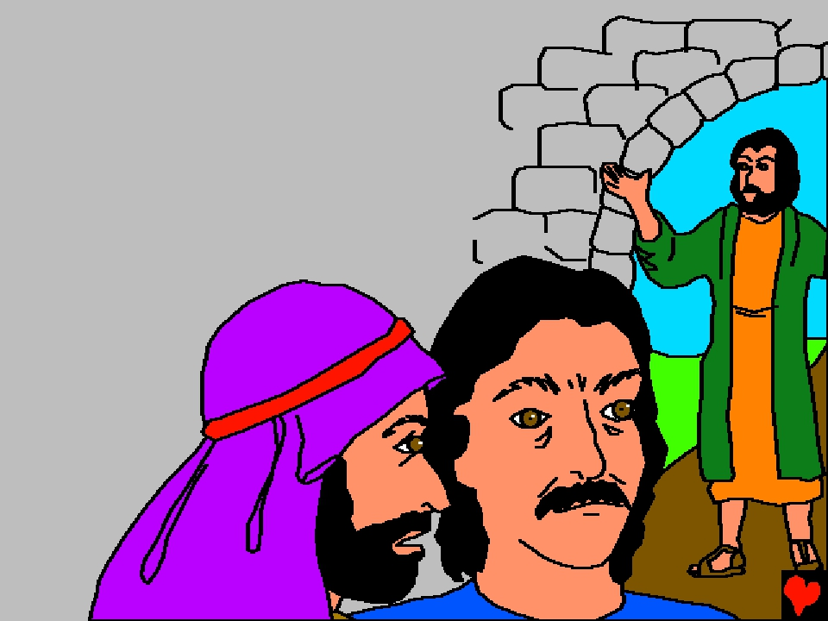
И одмах по синагогама
проповиједаше Исуса да је
он Син Божији. А сви који
слушаху чуђаху се и говораху:
„Није ли ово онај што
сатираше хришћане?”
И неки
почеши
ковати
завјеру
да га
убију.

Slide 20
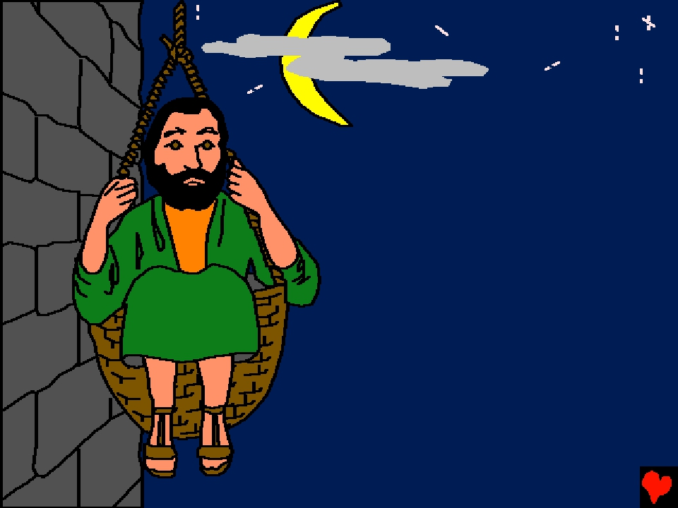
Савлови нови
непријатељи су
надгледали градске
капије да убију Савла,
ако покуша да напусти
град. Али његови нови
пријатељи, хришћани га
узеше ноћу и спустише
га доле преко зида у
великој корпи.

Slide 21
И од тада, Савле
прогонитељ
хришћана, живио
је као вјерни
сљедбеник свог
новог Учитеља,
Господа Исуса
Христа.

Slide 22
Од прогонитеља до проповједника
Прича из Божије ријечи, Библије
је пронађена у
Дјела апостолска 8-9
„Улаз твоје ријечи даје свјетлост.”
Псалам 119:130

Slide 23
Крај

